Slide 1
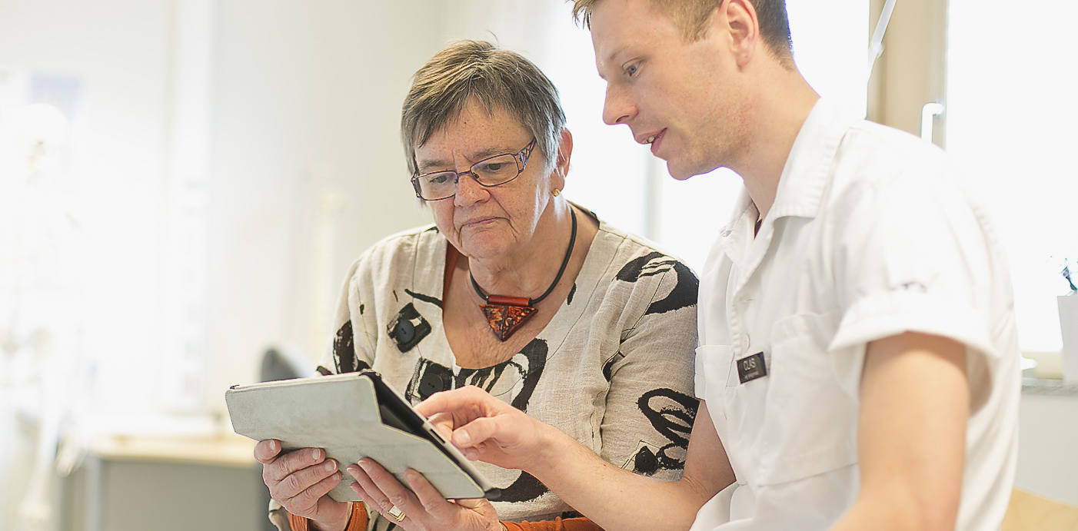
Kunskapsbaserad, jämlik och resurseffektiv vård

Slide 2
Region Östergötland
450 000 invånare
13 000 medarbetare
Region Jönköpings län
350 000 invånare
10 000 medarbetare
Region Kalmar län
243 000 invånare
7 000 medarbetare
Notes:
Sydöstra sjukvårdsregionen är en av sex sjukvårdsregioner i landet.
I regionen bor drygt 1 miljon människor.
Våra tre regioner har totalt 20 000 medarbetare.

Slide 3
Vi samverkar för att: • tillgodose invånarnas behov av hälso- och sjukvård • främja och bidra till invånarnas hälsa • främja och bidra till utveckling av hälso- och sjukvården i sjukvårdsregionen • solidariskt hjälpa varandra
Notes:
Samverkan i Sydöstra sjukvårdsregionen regleras i:
Reglementet för Samverkansnämnden
Ett långsiktigt regionsamverkansavtal
En årlig överenskommelse om samverkan och vård

Slide 4
Samverkansnämnden (SVN)
Regionsjukvårdsledningen (RSL)
Regionsjukvårdsledningens stab
Kunskapsråd
Hälsa och rehabilitering
Kirurgi och cancer
Medicin och akut vård
Diagnostik och sinnen
Regionala samverkansgrupper (RSG)
Regionala medicinska programområden (RMPO)
Metoder för kunskaps-stöd
Kvalitets-register
Uppföljning och analys
Barn och ungdomars hälsa
Hälsofrämjande
Primärvård
Psykisk hälsa (RCPH)
Rehabilitering, habilitering och försäkringsmedicin
Äldres hälsa
Cancersjukdomar (RCC)
Hud- och könssjukdomar
Kvinnosjukdomar och förlossning
Mag- och tarmsjukdomar
Njur- och urinvägs-sjukdomar
Rörelseorganens sjukdomar
Akut och perioperativvård
Endokrina sjukdomar
Hjärt- och kärlsjukdomar
Infektionssjukdomar
Lung- och allergisjukdomar
Nervsystemets sjukdomar Reumatiska sjukdomar
Medicinsk diagnostik
Sällsynta sjukdomar (CSD) Tandvård
Ögonsjukdomar
Öron, näsa, halssjukdomar
Forskning, Life science
Läkemedel,
medicinsk teknik
Patient-säkerhet
Hållbar utveckling
eSpir
Upp-handling
Regionala arbetsgrupper (RAG)
Notes:
Mycket av samverkan sker i programområdena med verksamhetsföreträdare och sakkunniga från de tre regionerna.
Fyra kunskapsråd stöder och följer upp gruppernas handlingsplaner på uppdrag från Regionsjukvårdsledningen.

Slide 5
Kunskapsrådens uppdrag
Ansvarar för att arbetet i ingående RMPO har förutsättningar för framgång
Utser ordförande i ingående RMPO
Följer upp RMPO:s arbete utifrån våra patientlöften och RMPO:s uppdragsbeskrivning genom handlingsplan och årsrapport
Är länken mellan RMPO och RSL
Hanterar samverkansfrågor som inte kan hanteras av ett enskilt RMPO
Utgör plattform för utbyte mellan ingående RMPO
Ger representanten för RMPO primärvård möjlighet att säkra primärvårdsperspektivet och samverkan med ingående RMPO

Slide 6
Kunskapsrådens bemanning
Två ledningsrepresentanter per region samt sekreterare
Ordförande i ingående RMPO
Representant för RMPO primärvård
Ordförandeskapet roterar vartannat år med första byte 1 januari 2022.
Vid planerad frånvaro eller sjukdom ersätts kunskapsrådets ordförande av en annan ledningsperson från samma region.
RMPO-ordförande ersätts av valfri annan ledamot.

Slide 7
Roller i kunskapsråden
Ordförandes uppdrag
företräder sjukvårdsregionen
driver kunskapsrådets arbete framåt och säkerställer att uppdraget fullföljs
etablerar relevanta kontakter med andra grupper
initierar, planerar och leder möten
skapar rutiner för och fördelar arbete som behövs mellan möten i samråd med gruppen
Deltagares uppdrag
Deltagarna är anställda inom respektive region.
Deltagarna representerar sin region eller sitt programområde. De förväntas bidra med sakkunskap och aktivt samverka, förankra och sprida information i den egna organisationen eller programområdet.

Slide 8
Kunskapsråd diagnostik och sinnen
Programområden och arbetsgrupper
Medicinsk diagnostik Fredrik Enlund
Patologi
Radiologi
Sällsynta sjukdomar (CSD) Cecilia Gunnarsson
Ordförande
Ditte Persson
Sekreterare
Mats Mellqvist
Tandvård
Carl Anjou
Ledamöter
Micael Edblom
Jan-Erik Karlsson
Karl Landergren
Fredrik Enlund
Robert Ring
Ögonsjukdomar
Pierfrancesco Mirabelli
Öron-, näsa- och halssjukdomar
Tatiana Jaklovska

Slide 9
Kunskapsråd hälsa och rehabilitering
Programområden och arbetsgrupper
Barn och ungdomars hälsa
Tobias Ekenlie
Primärvård
Maria Engquist
Ordförande
Florence Eddyson Hägg
Sekreterare
Leni Lagerqvist
Ledamöter
Micael Edblom
Susanne Yngvesson
Niklas Föghner
Elisabeth Kristiansen
Rolf Östlund
Psykisk hälsa
Ulf Grahnat
Psykiatri
Regionalt centrum för psykisk hälsa (RCPH)
Hälsofrämjande
Jesper Ekberg
Rehabilitering, habilitering och försäkringsmedicin
Stefan Bragsjö
Äldres hälsa
Arne Sjöberg

Slide 10
Kunskapsråd kirurgi och cancer
Programområden och arbetsgrupper
Ordförande
Kjell Ivarsson
Sekreterare
Marie Gustafsson
Cancersjukdomar
Srinivas Uppugunduri
RCC
Hematologi
Onkologi
Rörelseorganens sjukdomar
Ann Hertzman
Ledamöter
Susanne Yngvesson
Henrik Holmberg
Johan Rosenqvist
Ann Josefsson
Jessica Frisk
Njur- och urinvägssjukdomar
Ingrid Erlandsson
Njurmedicin
Urologi
Hud- och könssjukdomar
Birgitta Stymne
Kvinnosjukdomar och förlossning
Johan Skoglund
Mag- och tarmsjukdomar
Gunnar Persson
Gastroenterologi
Kirurgi

Slide 11
Kunskapsråd medicin och akut vård
Programområden och arbetsgrupper
Ordförande
Stefan Franzén
Sekreterare
Håkan Samuelsson
Akut och perioperativ vård
Anna Gunnarsson
Akutmottagning
Perioperativ vård
Prehospital vård
Trauma
Endokrina sjukdomar
Pär Wanby
Diabetes
Ledamöter
Agneta Ståhl
Jan-Erik Karlsson
Karl Landergren
Annkristin Svensbergh
Eva-Lena Zetterlund
Hjärt- och kärlsjukdomar
Jan-Erik Karlsson
Kärlkirurgi
Lung- och allergisjukdomar
Helena Engström
Nervsystemets sjukdomar
Fredrik Lundin
Infektionssjukdomar
Maria Palmérus
Reumatiska sjukdomar
Vakant

Slide 12
Våra löften
Som patient i Sydöstra sjukvårdsregionen ska du
erbjudas vård som är lätt tillgänglig för kontakt, bedömning och besök
erbjudas diagnostik och behandling och uppföljning enligt bästa kunskap i varje möte
vara delaktig och välinformerad genom hela vårdkedjan
få tillgång till jämlik vård
erbjudas bästa möjliga hälsofrämjande insatser och välfungerande screeningprogram
få tillgång till patientsäker vård
erbjudas kostnadseffektiv vård
I Sydöstra sjukvårdsregionen prioriteras patientnära forskning.

Slide 13
Vad betyder löftena?
RMPO tar fram mätbara mål och konkretiserar vad patientlöftena betyder för respektive område.
Våra löften till invånarna
Cancersjukdomar
Behandling inom fyra veckor
Best practice
Välinformerade och delaktiga
God palliativ vård oavsett bostadsort
Hälsofrämjande insatser/screening
Patientnära forskning
Kvinnosjukdomar och förlossning
Mål 1
Mål 2
Mål 3
…
Psykisk hälsa
Mål 1
Mål 2
Mål 3
…
Programområde
Mål 1
Mål 2
Mål 3
…

Slide 14
www.sydostrasjukvardsregionen.se
Notes:
Sjukvårdsregionens webbplats används för att stödja samverkan.
Här hittar du:
Avtal och överenskommelser
Gemensam planering och uppföljning
Processtöd
Mötesdokumentation
Resultat och vårdstatistik

